Slide 1
我们所顾念的
（3）

Slide 2
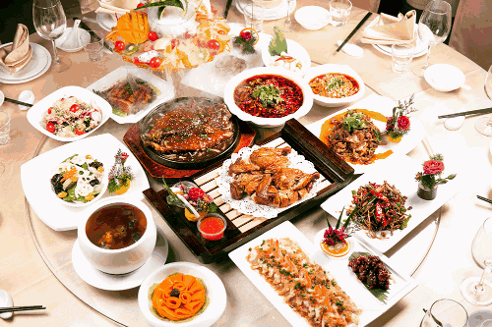
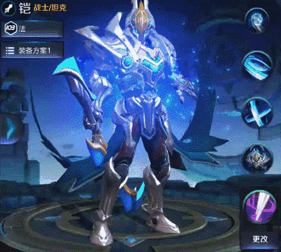
人为什么那么容易无聊？
从心理学的角度讲，无聊是指由于缺乏刺激，而引起的不愉快体验（Fenichel & Rapaport，2012）。在这种状态下，我们的意识处于低唤起水平。这种“低唤起”，会使我们感到无所事事，觉得“没劲透了”。
https://baike.baidu.com/item/%E6%97%A0%E8%81%8A/18592
有意义的事？？

Slide 3
有意义的事？？

Slide 4
偶像
我不好、我不行
特别指天然人用来解决内心空虚和定罪感的人、事、物
我
有意义的事？？

Slide 5
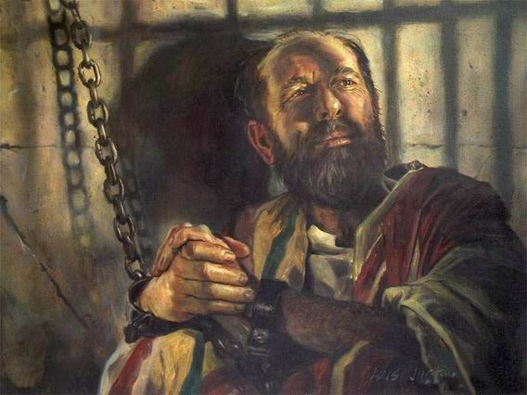
使徒保罗的秘诀是什么？
西2:2 要叫他们的心得安慰，因爱 (agape) 心互相联络，以致丰丰足足在悟性中有充足的信心，使他们真知神的奥秘，就是基督。。。
诗16:11 你必将生命的道路指示我。在你面前有满足的喜乐；在你右手中有永远的福乐。
约14:6 耶稣说我就是道路、真理、生命；若不藉着我，没有人能到父那里去。
彼前1:8 你们虽然没有见过他，却是爱(agapao) 他；如今虽不得看见，却因信他就有说不出来、满有荣光的大喜乐；
罗12:11 殷勤不可懒惰。要心里火热，常常服事主。

Slide 6
我们听了福音这么久的反应？
罗5:1 我们既因信称义，就藉着我们的主耶稣基督得与神相和。。。
5:5 盼望不至于羞耻，因为所赐给我们的圣灵将神的爱 (agape)浇灌在我们心里。。。
5:11 不但如此，我们既藉着我主耶稣基督得与神和好，也就藉着他以神为乐。

Slide 7
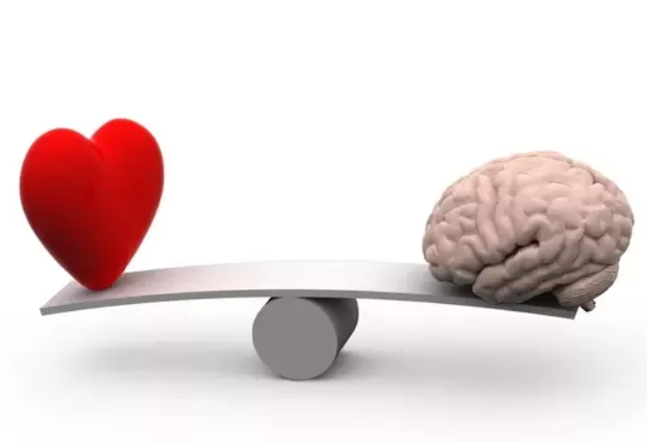
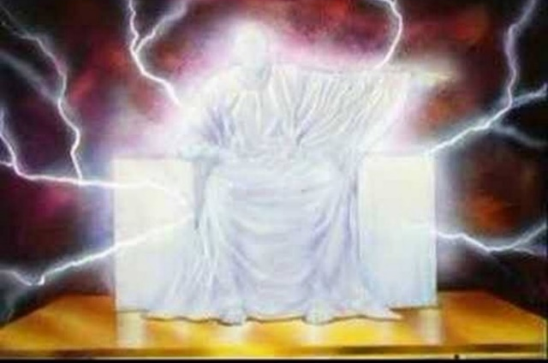
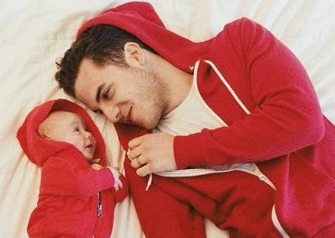
你觉得神爱你吗？为什么?
1. 用理智爱不来
2. 看不到、听不到神

Slide 8
如何才能感受到神的爱？
约21:1 这些事以后，耶稣在提比哩亚海边又向门徒显现。他怎样显现记在下面：21:2 有西门彼得和称为低土马的多马，并加利利的迦拿人拿但业，还有西庇太的两个儿子，又有两个门徒，都在一处。21:3 西门彼得对他们说：我打鱼去。他们说：我们也和你同去。他们就出去，上了船；那一夜并没有打着甚么。

Slide 9
如何才能感受到神的爱？
约21:4 天将亮的时候，耶稣站在岸上，门徒却不知道是耶稣。21:5 耶稣就对他们说：小子！你们有吃的没有？他们回答说：没有。21:6 耶稣说：你们把网撒在船的右边，就必得着。他们便撒下网去，竟拉不上来了，因为鱼甚多。21:7 耶稣所爱 (agapao) 的那门徒对彼得说：是主！那时西门彼得赤着身子，一听见是主，就束上一件外衣，跳在海里。

Slide 10
如何才能感受到神的爱？
约21:8 其余的门徒离岸不远，约有二百肘，就在小船上把那网鱼拉过来。21:9 他们上了岸，就看见那里有炭火，上面有鱼，又有饼。21:10 耶稣对他们说：把刚纔打的鱼拿几条来。21:11 西门彼得就去，把网拉到岸上。那网满了大鱼，共一百五十叁条；鱼虽这样多，网却没有破。21:12 耶稣说：你们来吃早饭。门徒中没有一个敢问他：你是谁？因为知道是主。21:13 耶稣就来拿饼和鱼给他们。21:14 耶稣从死里复活以后，向门徒显现，这是第叁次。

Slide 11
如何才能感受到神的爱？
约21:15 他们吃完了早饭，耶稣对西门彼得说：约翰的儿子西门，你爱 (agapao) 我比这些更深么？彼得说：主阿，是的，你知道我爱 (phileo) 你。耶稣对他说：你餵养我的小羊。21:16 耶稣第二次又对他说：约翰的儿子西门，你爱(agapao) 我么？彼得说：主阿，是的，你知道我爱 (phileo)你。耶稣说：你牧养我的羊。21:17 第叁次对他说：约翰的儿子西门，你爱 (phileo) 我么？彼得因为耶稣第叁次对他说你爱 (phileo) 我么，就忧愁，对耶稣说：主阿，你是无所不知的；你知道我爱 (phileo) 你。耶稣说：你餵养我的羊。

Slide 12
如何才能感受到神的爱？
约21:18 我实实在在的告诉你，你年少的时候，自己束上带子，随意往来；但年老的时候，你要伸出手来，别人要把你束上，带你到不愿意去的地方。21:19 耶稣说这话是指着彼得要怎样死，荣耀神。说了这话，就对他说：你跟从我罢！21:20 彼得转过来，看见耶稣所爱 (agapao) 的那门徒跟着，就是在晚饭的时候，靠着耶稣胸膛说：主阿，卖你的是谁？的那门徒。21:21 彼得看见他，就问耶稣说：主阿，这人将来如何？21:22 耶稣对他说：我若要他等到我来的时候，与你何干？你跟从我罢！

Slide 13
你觉得神爱你吗？为什么?
1. 用理智爱不来
2. 看不到、听不到神
3. 不会也不懂agapao

Slide 14
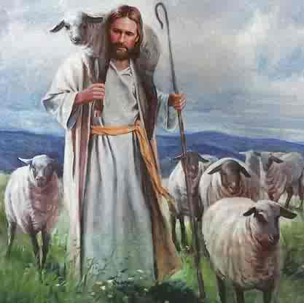
如何才能感受到神的爱？
彼前5:1 我这作长老、作基督受苦的见證、同享后来所要显现之荣耀的，劝你们中间与我同作长老的人：5:2 务要牧养在你们中间神的群羊，按着神旨意照管他们；不是出于勉强，乃是出于甘心；也不是因为贪财，乃是出于乐意；5:3 也不是辖制所託付你们的，乃是作群羊的榜样。5:4 到了牧长显现的时候，你们必得那永不衰残的荣耀冠冕。5:5 你们年幼的，也要顺服年长的。

Slide 15
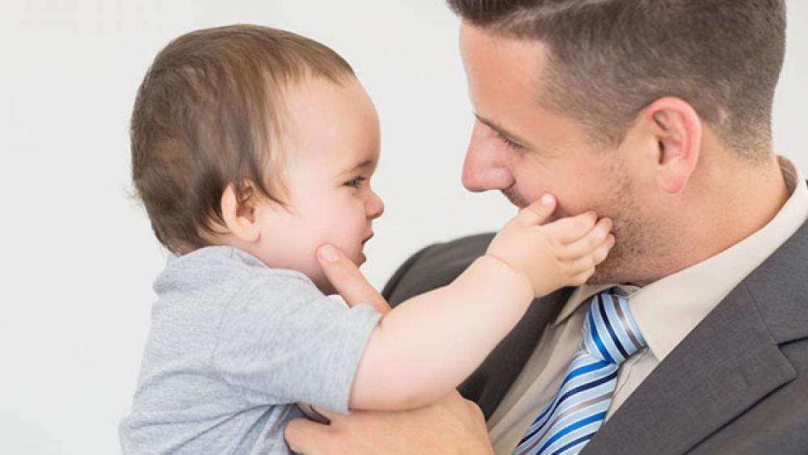
如何才能感受到神的爱？
or
or
or

